Slide 1
第十一章 习题
主要内容
  格的两个等价定义
  格的性质
  子格
  特殊格：
    分配格、有界格、有补格、布尔代数

Slide 2
第十一章 习题
基本要求
  能够判别给定偏序集或者代数系统是否构成格
  能够确定一个命题的对偶命题
  能够证明格中的等式和不等式
  能判别格L的子集S是否构成子格
  能够判别给定的格是否为分配格、有补格
  能够判别布尔代数并证明布尔代数中的等式

Slide 3
练习1
(1) 证明格中的命题, 即 (a∧b)∨b = b
证明：
(1) (a∧b)∨b是a∧b与b的最小上界,
根据最小上界的定义有(a∧b)∨b≽b .
b是a∧b与b的上界, 故有(a∧b)∨b≼b.
由于偏序的反对称性, 等式得证.

Slide 4
练习1（续）
(2) 证明 (a∧b)∨(c∧d)≼(a∨c)∧(b∨d)
证明：
a∧b≼a≼a∨c,
a∧b≼b≼b∨d,
所以 (a∧b)≼(a∨c)∧(b∨d),
同理 (c∧d)≼(a∨c)∧(b∨d).
从而得到
(a∧b)∨(c∧d)≼(a∨c)∧(b∨d)

Slide 5
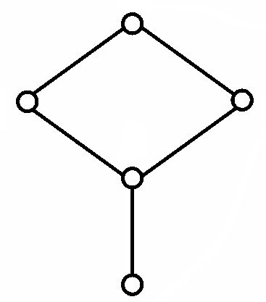
练习2
e
求图中格的所有子格.
1元子格：{ a },{ b },{ c },{ d },{ e }；
2元子格：{ a, b },{ a, c },{ a, d },
{ a, e },{ b, c },{ b, d },
{ b, e },{ c, e },{ d, e }；
3元子格：{ a, b, c },{ a, b, d },
{ a, b, e },{ a, c, e },
{ a, d, e },{ b, c, e },
{ b, d, e }；
4元子格：{ a, b, c, e },{ a, b, d, e },
{ b, c, d, e }；
5元子格： { a, b, c, d, e }
c
d
b
a
Notes:
定义11.4 设<L,∧,∨>是格, S是L的非空子集, 若S关于L中的运算∧和∨仍构成格, 则称S是L的子格。
定义11.1 设<S, ≼>是偏序集，如果∀x,y∈S，{x,y}都有最小上界和最大下界，则称S关于偏序≼作成一个格.
<c,d,e>不是，因为c∧d=b不在其中

Slide 6
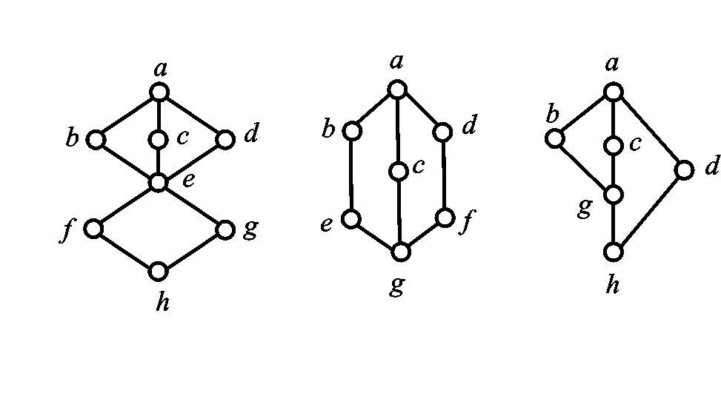
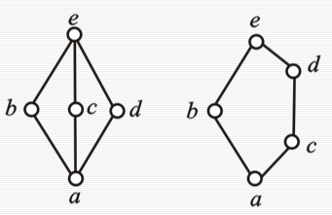
练习3
L₁ L₂ L₃
判别上述格L是否为分配格.
L₁不是分配格, 因为它含有与钻石格同构的子格.
L₂和L₃不是分配格, 因为它们含有与五角格同构的子格.

Slide 7
练习4
针对下图，求出每个格的补元并说明它们是否为有补格?
L₁ L₂ L₃

Slide 8
练习4解答
L₁中, a与h互为补元, 其他元素没补元.
L₂中, a与g互为补元. b的补元为c, d, f；c的补元为b, d, e, f；d的补元为b, c, e；e的补元为c, d, f；f的补元为b, c, e.
L₃中, a与h互为补元, b的补元为d；c的补元为d；d的补元为b, c, g；g的补元为d. L₂与L₃是有补格.

Slide 9
练习5
对于以下各题给定的集合和运算判断它们是哪一类代数系统（半群、独异点、群、环、域、格、布尔代数）, 并说明理由.
  (1) S₁ = {1, 1/2, 2, 1/3, 3, 1/4, 4}, ∗为普通乘法.
  (2) S₂ = {a₁, a₂, ..., a_{n}}, ∀a_{i}, a_{j}∈S₂, a_{i}∘a_{j} = a_{i}, 这里的 n 为给定正整数, n>1.
  (3) S₃ = {0, 1},∗为普通乘法.
  (4) S₄ = {1, 2, 3, 6}, ∀x,y∈S4, x∘y与x∗y分别表示 x 与 y 的最小公倍数和最大公约数.
  (5) S₅ = {0, 1}, ∗为模2加法, ∘为模2乘法.

Slide 10
练习5解答
(1) 不是代数系统, 因为乘法不封闭, 例如4∗4=16.
(2) 是半群但不是独异点, 因为∗运算满足结合律, 但是没有单位元.
(3) 是独异点但不是群. 因为∗运算满足结合律, 单位元是1, 可是0没有乘法逆元.
(4) 是格, 也是布尔代数. 因为这两个运算满足交换律和分配律；求最小公倍数运算的单位元是1, 求最大公约数运算的单位元是6, 满足同一律；两个运算满足补元律.
(5) 是域. 对于模 n 的环Z_{n}, 当n为素数时构成域.
Notes:
(3) 同一律, 即存在0,1∈B, 使得∀a∈B有
a ∗1 = a, a◦0 = a
(4) 补元律, 即∀a∈B, 存在 a′∈B 使得
a ∗a′ = 0, a◦a′ = 1

Slide 11
练习6
判断下述代数系统是否为格？是不是布尔代数？
  (1) S = {1, 3, 4, 12}; 任给 x, y∈S,
  x∘y = lcm(x,y), x∗y = gcd(x,y), 其中 lcm 是求最小公倍数, gcd 是求最大公约数.
  (2) S = {0, 1, 2} ; ∘是模3加法, ∗是模3乘法
  (3) S = {0, ..., n}, 其中n≥2; 任给 x, y∈S,
  x∘y = max(x,y), x∗y = min(x,y)
Notes:
定理11.2 设<S,∗,◦>是具有两个二元运算的代数系统, 若对于∗和◦运算适合交换律、结合律、吸收律, 则可以适当定义S中的偏序 ≼,使得 <S,≼> 构成格, 且∀a,b∈S 有
a∧b = a∗b, a∨b = a◦b
吸收律：a∨(a∧b) = a, a∧(a∨b) = a
（2）1+(1*2)=0,但是按照吸收律应该是1+(1*2)=1

Slide 12
练习6解答
(1) 是布尔代数.
(2) 不是格.
(3) 是格, 但不是布尔代数.

